Slide 1
Сигнал мен салмақтың векторлық кеңістігі
ДӘРІС 4

Slide 2
Сызықты векторлық кеңістік
L жиынтығын сызықтық немесе векторлық кеңістік деп атайды, егер санға қосу мен көбейту амалдары осы жиынның барлық элементтері (векторлары) үшін анықталса және ол рас болса:

Slide 3
1. L -ден x және y элементтерінің әрбір жұбы x пен y қосындысы деп аталатын L -ден x + y элементіне сәйкес келеді және:
x + y = y + x - қосу коммутативті;
x + (y + z) = (x + y) + z - қосу ассоциативті;
x + 0 = x - бірегей нөлдік элемент 0 бар (L -ден кез келген х үшін x + 0 = x);
x + ( - x) = 0 - L әр x элементі үшін бірегей қарама -қарсы элемент −x (x + (−x) = 0 L -ден кез келген х үшін) бар.

Slide 4
2. Әрбір x және α жұптарына, онда α - сан, ал x - L элементіне, α · x элементі сәйкес келеді, α мен x көбейтіндісі деп аталады және:
α · (β · x) = (α · β) · x - ассоциативті түрде санға көбейту :;
1 x = x - L -ден кез келген x элементі үшін.

Slide 5
3. Санға қосу және көбейту амалдары келесі қатынаспен байланысты:
α · (x + y) = α · x + α · y - элементтерді қосуға қатысты үлестірім бойынша санға көбейту;
(α + β) x = α x + β x - сандардың қосылуына қатысты үлестірімді түрде векторға көбейту.

Slide 6
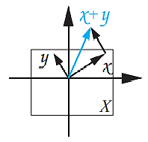
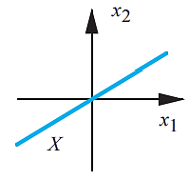

Slide 7
Сызықтық тәуелсіздік
Енді біз векторлық кеңістік деп нені білдіретінімізді анықтаған соң, біз векторлардың кейбір қасиеттерін анықтаймыз. Бірінші қасиеттер - сызықтық тәуелділік және сызықтық тәуелсіздік.

Slide 8
Егер n скаляр коэфициенттер болса, олардың кем дегенде біреуі нөлге тең емес болса, онда
(1)
берілген векторлар сызықты тәуелді.
Егер (1) барлық a_{i}=0, болған кезде ғана орындалса, онда берілген векторлар сызықты тәуелсіз.

Slide 9
Мысал
бірақ бұл орындалады, егер а₁=а₂=0. Сондықтан р₁ және р₂ сызықтық тәуелсіз.
бірақ бұл орындалады, егер а₁=а₂=1, а₂=-1. Сондықтан р₁ және р₂ сызықтық тәуелді.

